Slide 1
Детский пришкольный лагерь МБОУ СОШ №18 Осень 2022 г.

Slide 2
день 1. юная армия. знакомство

Slide 3
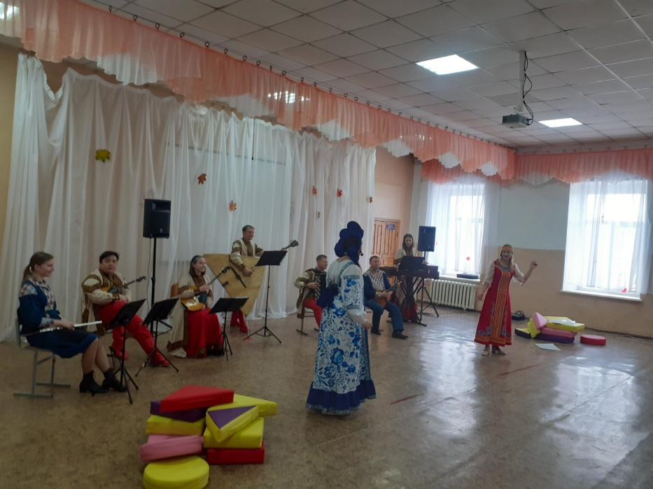
день 1. юная армия. знакомство
Гости с МЕГАПОЛИС СПОРТ с «Сибирскими сказаниями»

Slide 4
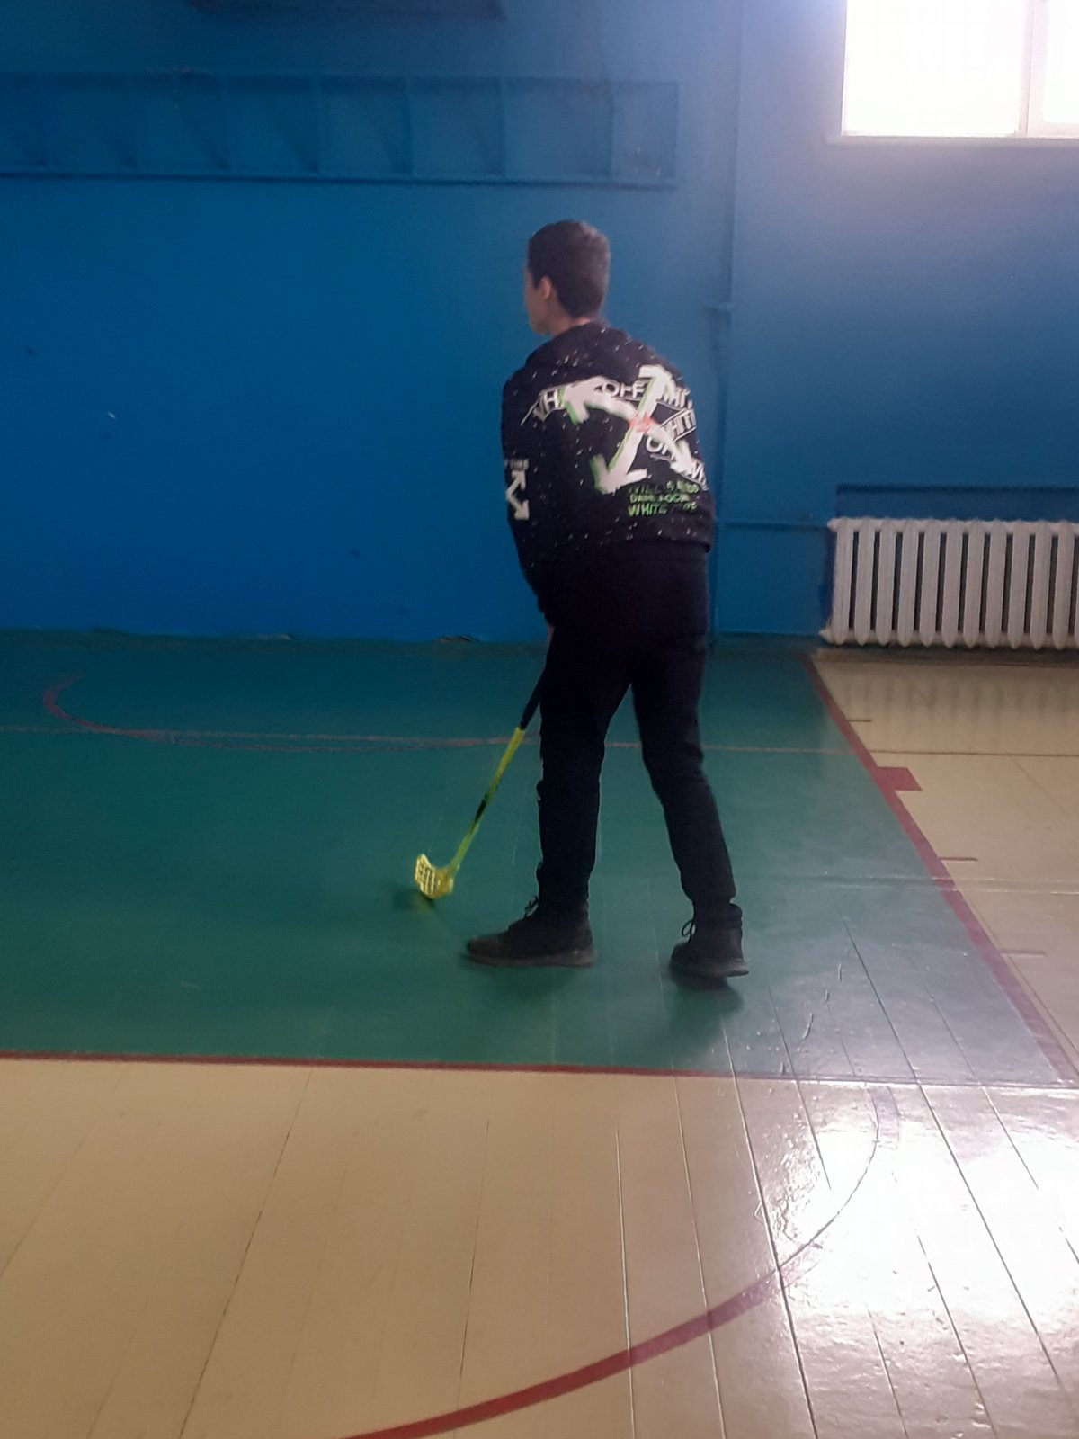
день 1. юная армия. Дворовые игры

Slide 5
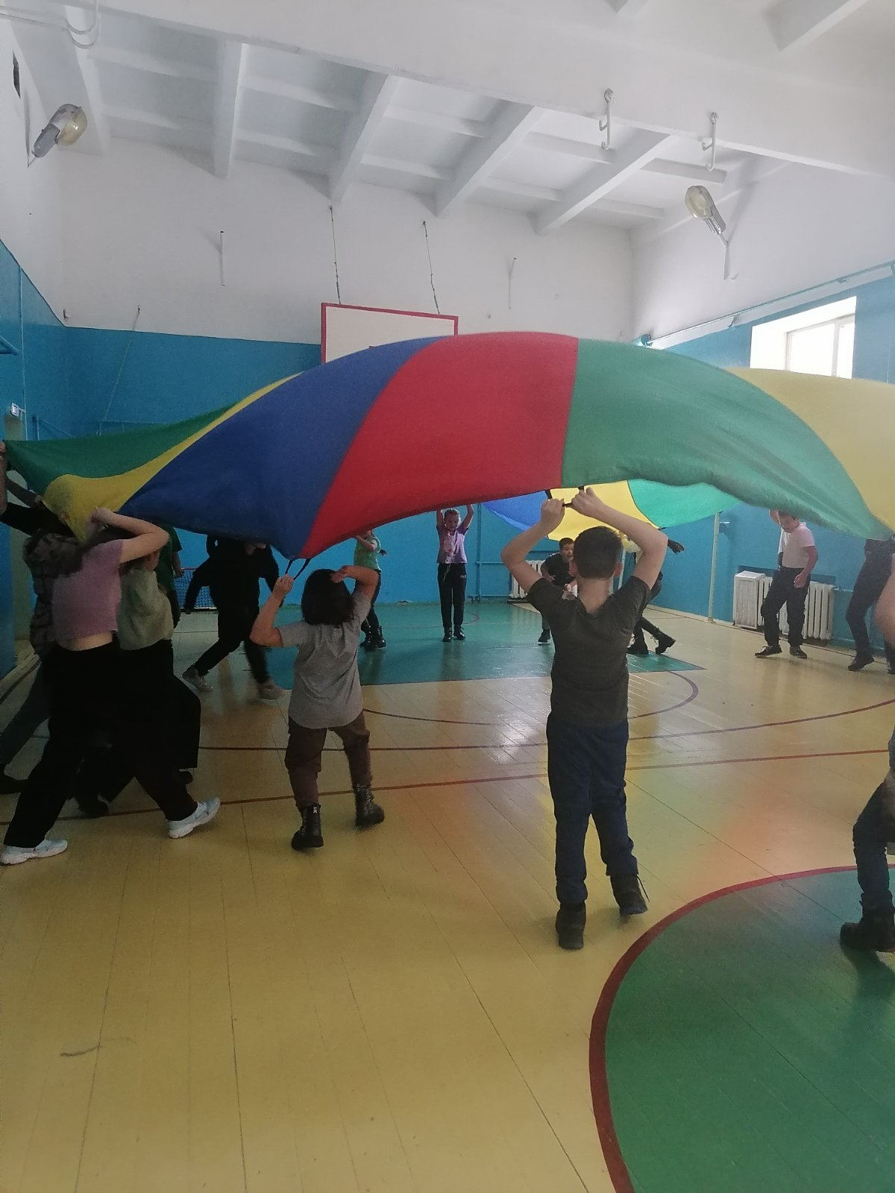
день 1. юная армия. Дворовые игры

Slide 6
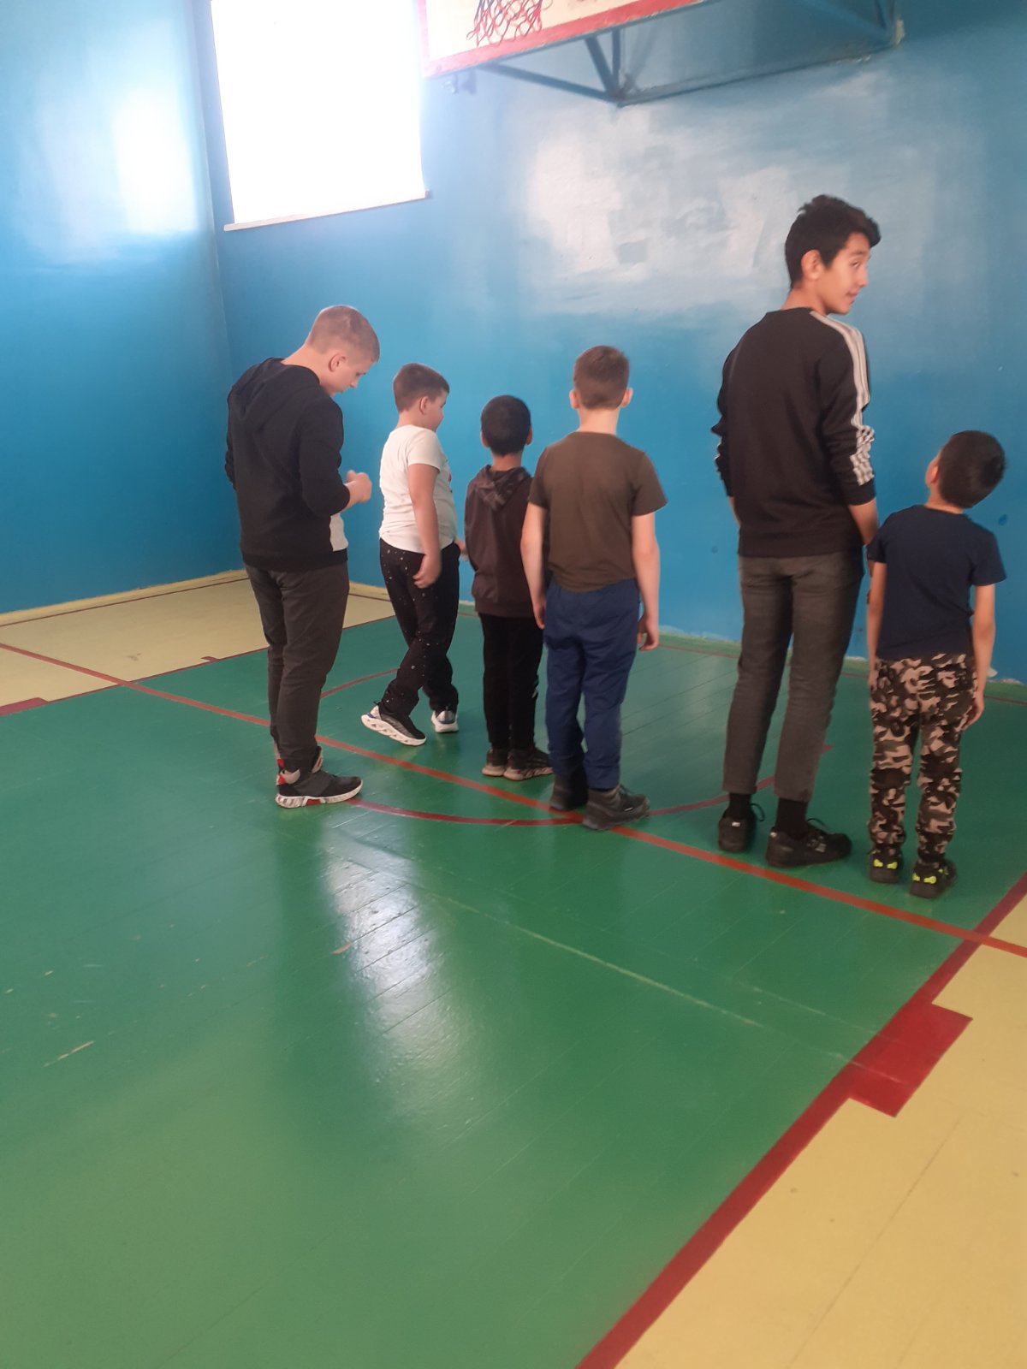
день 2. юная армия. Строевая подготовка

Slide 7
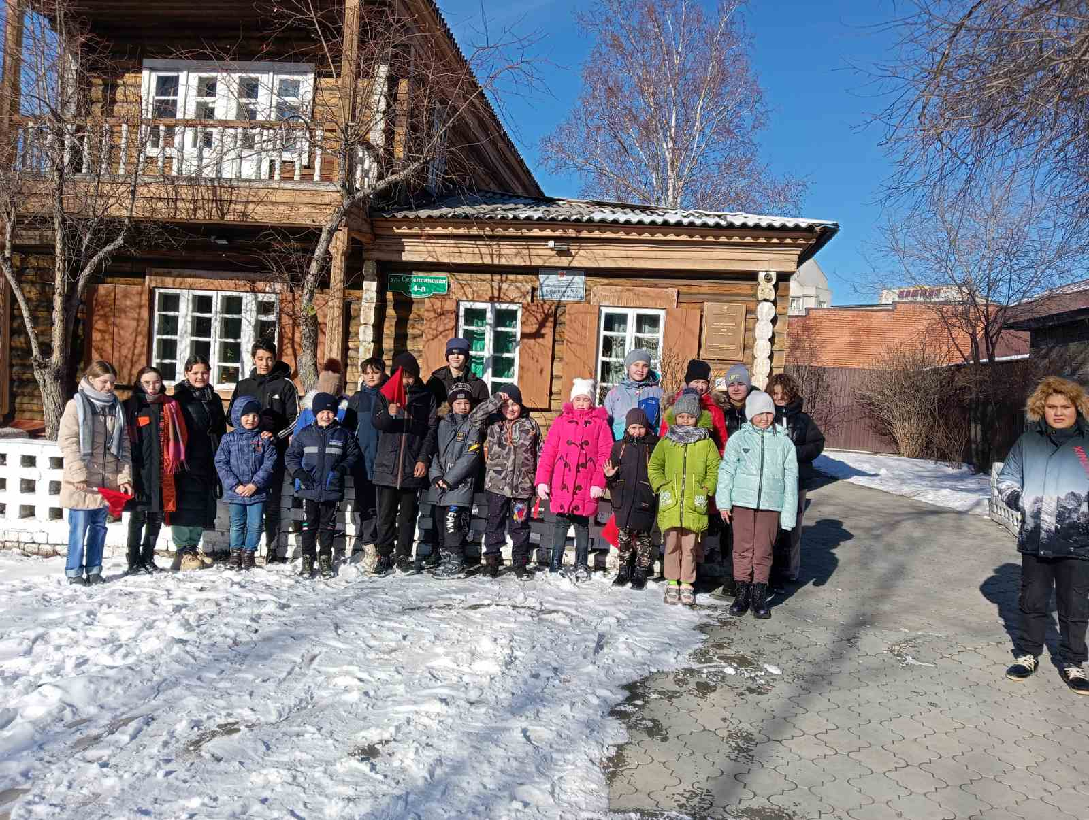
день 2. юная армия. экскурсия
Оружие.
«От каменного века до наших дней»
Экскурсия в библиотеку им. Нарышкиных

Slide 8
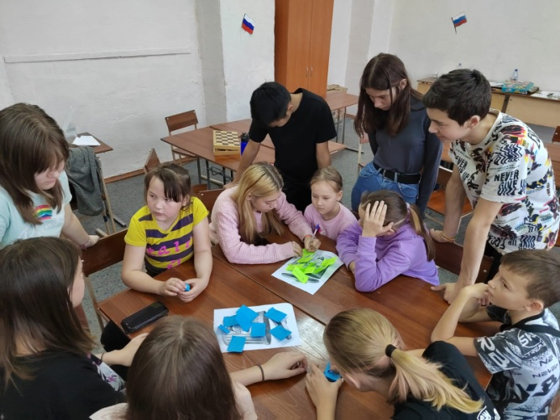
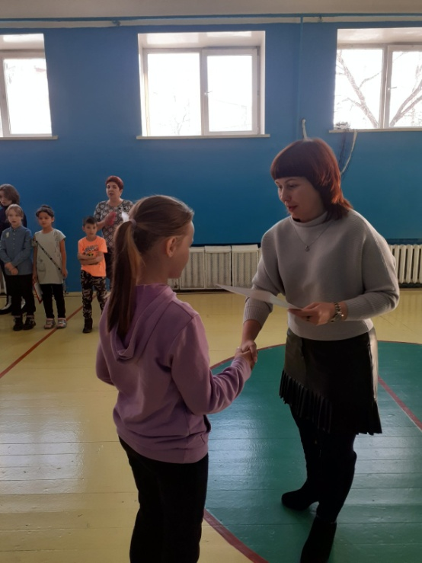
День 3 . юная армия. Эко десант

Slide 9
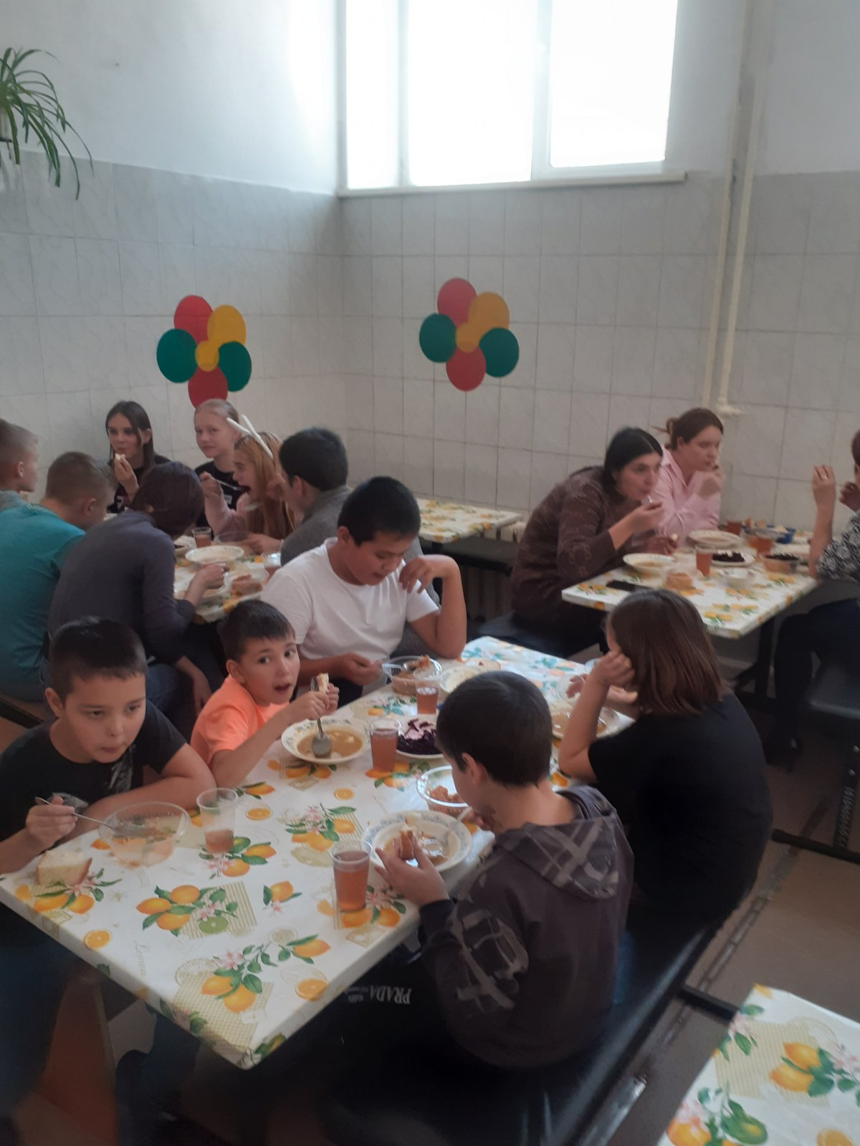
День 3 . юная армия. Наш обед

Slide 10
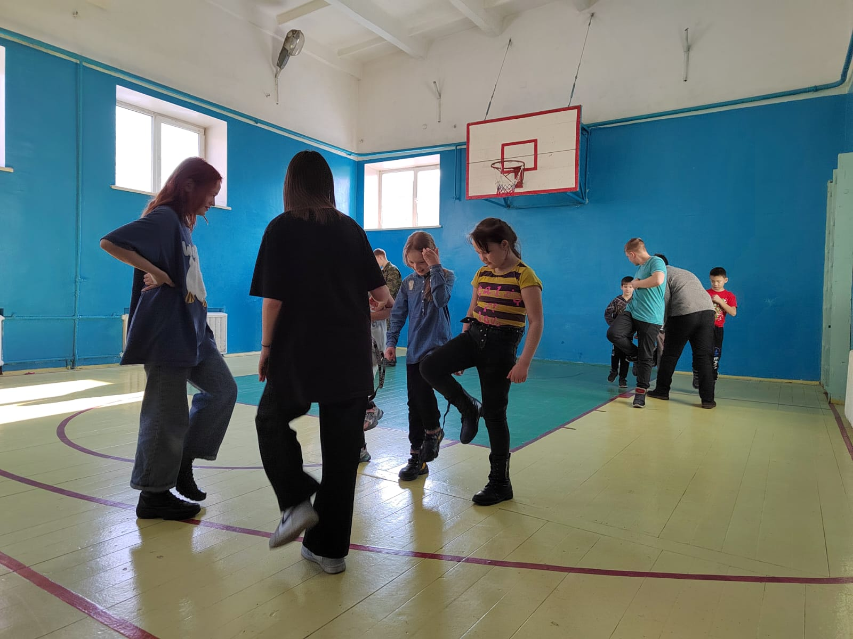
День 3 . юная армия. И снова строевая

Slide 11
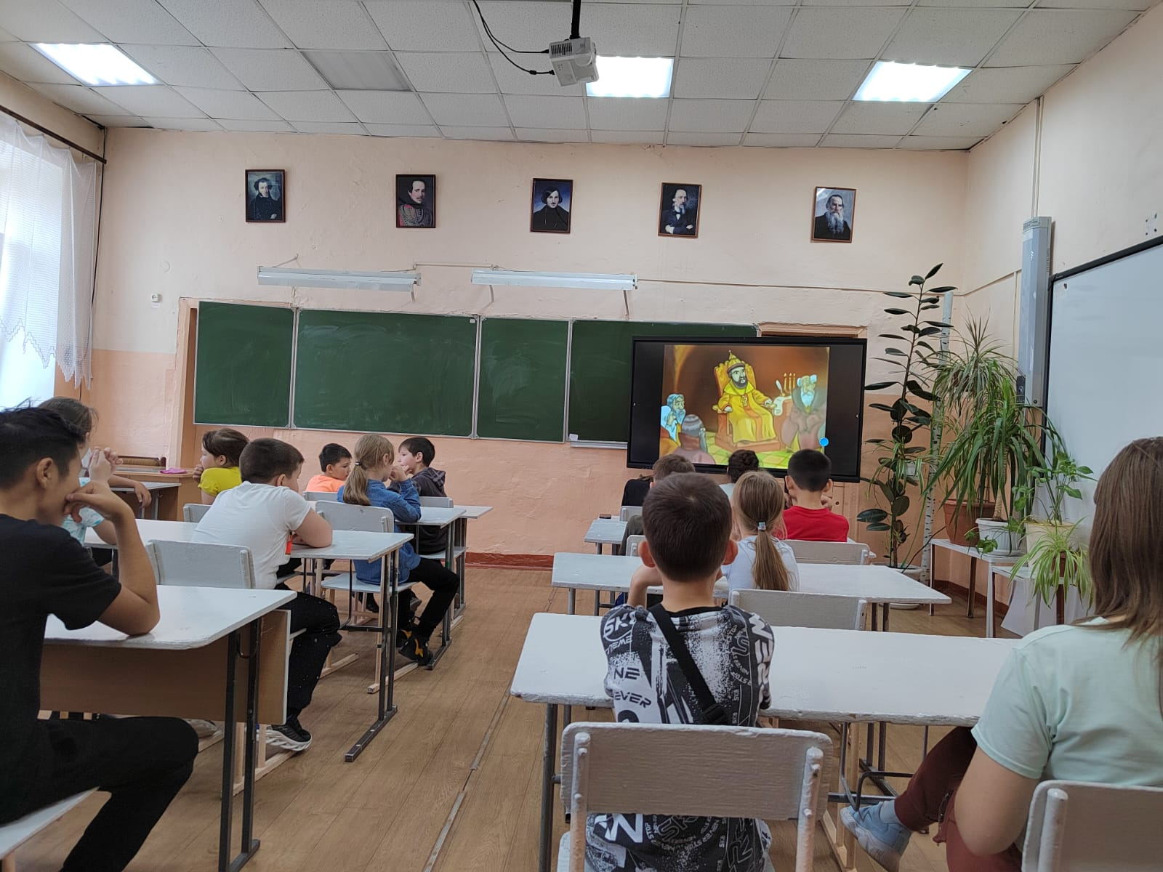
День 3 . юная армия. просмотр сказки

Slide 12
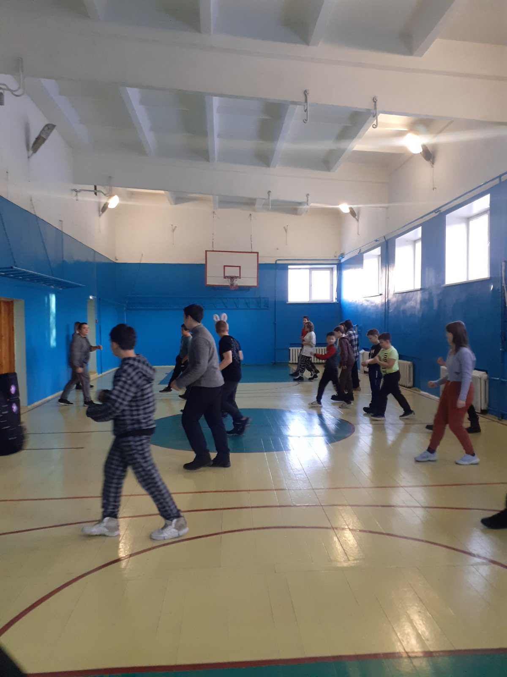
День 4 . юная армия. Наша зарядка!

Slide 13
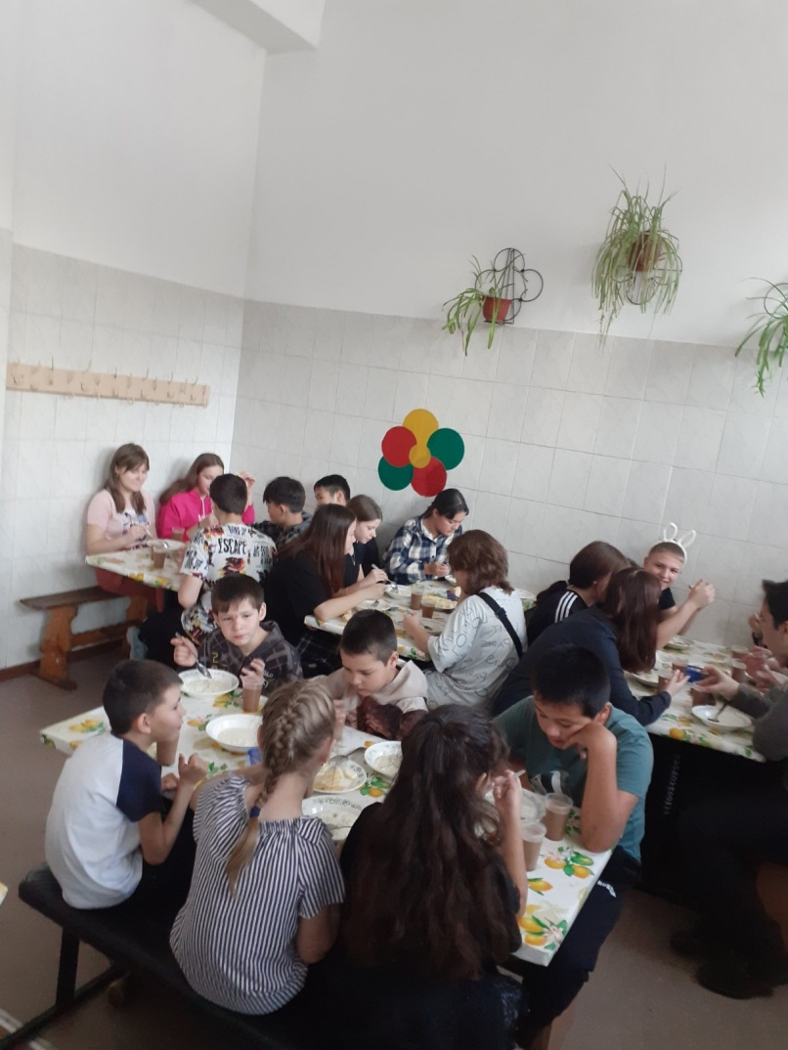
День 4 . юная армия. Вкусный завтрак

Slide 14
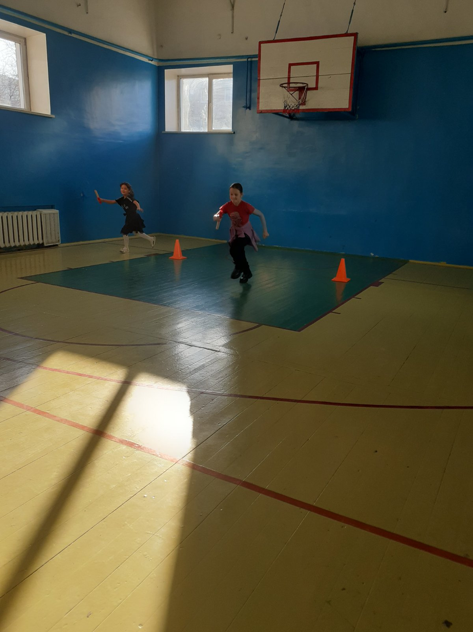
День 4 . юная армия. спортакиада!

Slide 15
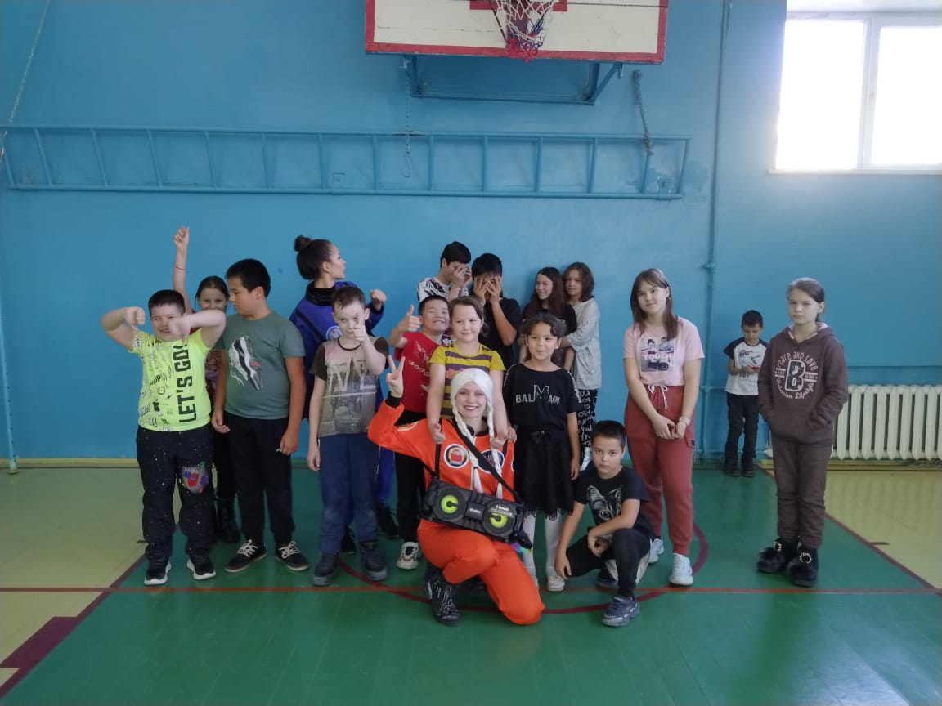
День 4 . юная армия. дискотека

Slide 16
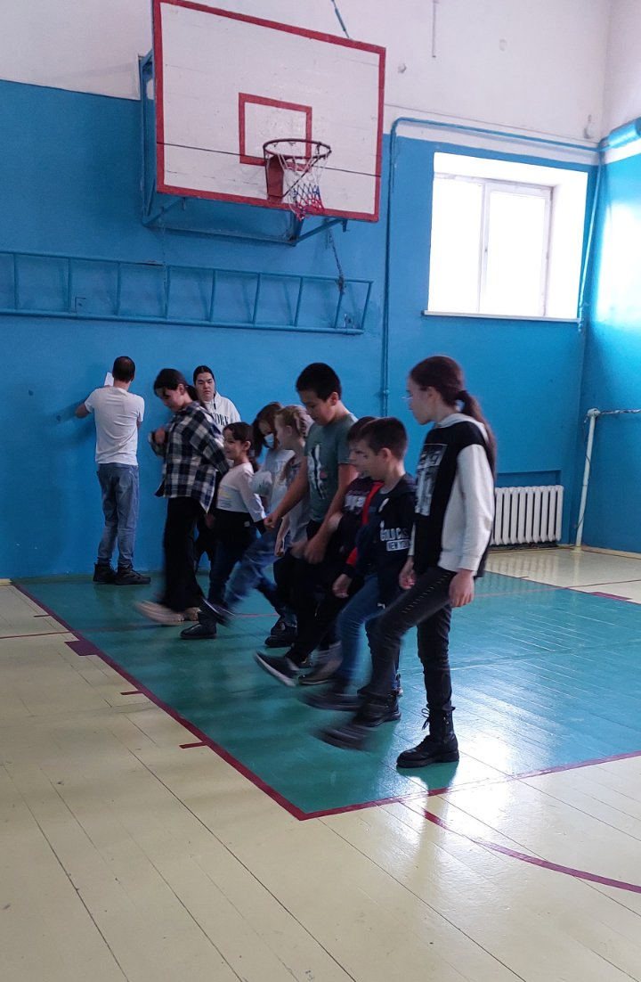
День 5. юная армия. Закрытие смены
Первый отряд
Второй отряд

Slide 17
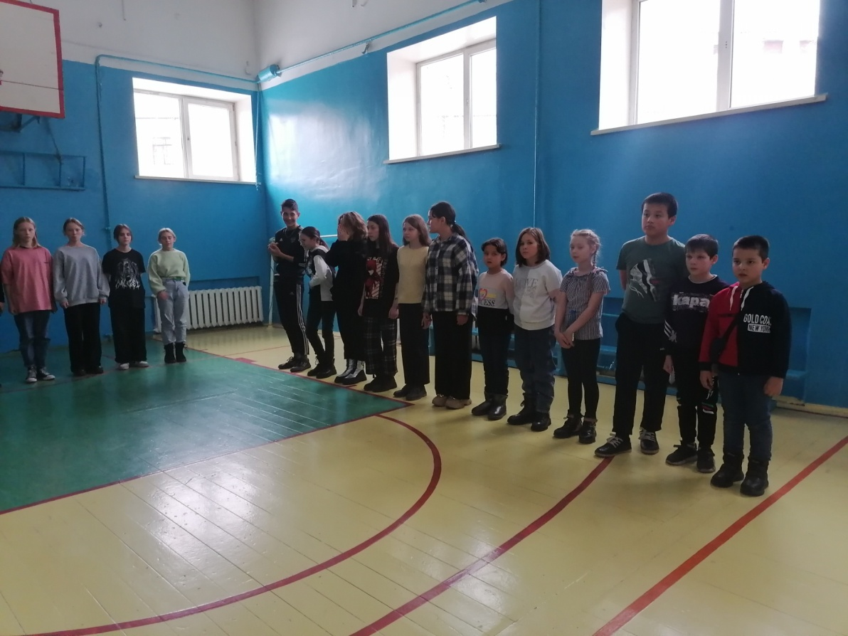
День 5. юная армия. Закрытие смены
Посвящение в юноармейцы

Slide 18
СПАСИБО ЗА ВНИМАНИЕ

